Slide 2
COMODATO QUITO TURISMO - CONQUITO
El 1 de febrero de 2013, se expide la Ordenanza Metropolitana No. 0352, que contiene el Plan Especial Bicentenario para la consolidación del Parque de la Ciudad y el redesarrollo de su entorno urbano, que en su artículo No. 13 señala que: "(…) El Centro de Convenciones se implementará en los edificios donde funcionan las terminales aéreas del actual Aeropuerto Internacional Mariscal Sucre, sobre la base de las determinaciones de esta ordenanza. El proyecto de adecuaciones de las edificaciones existentes será aprobado por el órgano responsable del territorio, hábitat y vivienda del Distrito Metropolitano de Quito, de conformidad con el orgánico funcional del Municipio del Distrito Metropolitano de Quito. El cambio de uso y el aumento de la ocupación requerirán de la aprobación de un Proyecto Urbano Arquitectónico Especial“.

Slide 3
El 03 de diciembre del 2015 se expide la Ordenanza 086 reformada por la Ordenanza 161 de 07 de abril de 2017, que regula el uso y ocupación del suelo, aplicable para el Proyecto Urbanístico Arquitectónico Especial “Centro de Convenciones Metropolitano de la Ciudad de Quito”, donde se entregan a QUITO TURISMO 10 hectáreas, estableciendo en su artículo 20 delegación expresa a la EMPRESA PÚBLICA METROPOLITANA DE GESTIÓN DE DESTINO TURÍSTICO, para determinar el modelo de gestión que se va a emplear para la ejecución del referido proyecto incluyendo, pero sin limitar, la suscripción de contratos de comodato.

Slide 4
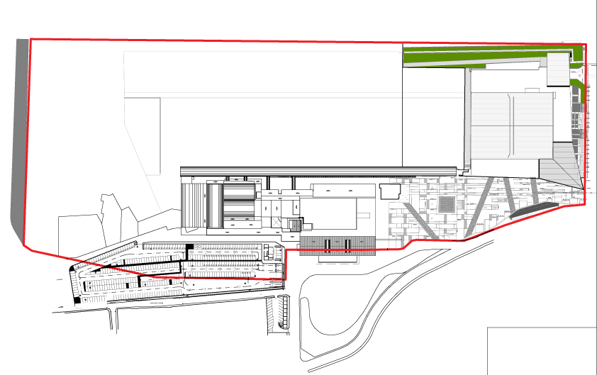
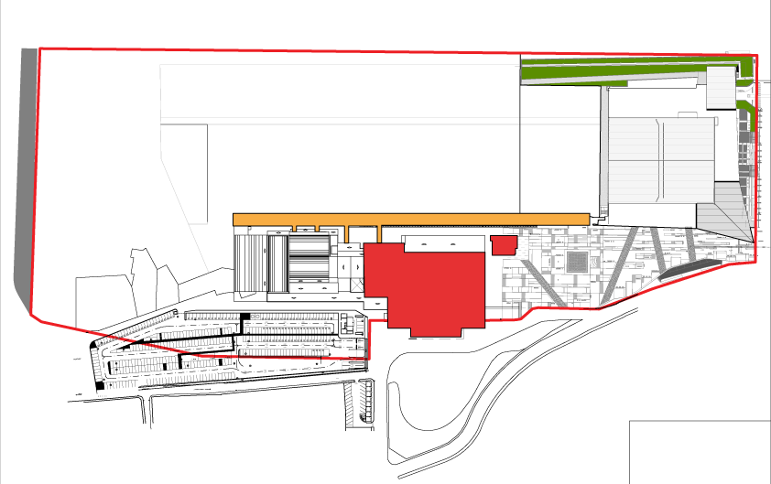
10 HECTÁREAS ADMINISTRADAS POR QUITO TURISMO (delimitación en rojo)
ZONAS DE CONSERVACIÓN
Según OM 86 y reforma OM 161
(Diciembre 2015)
-Art 5. Obras a realizarse en el PUAE
Torre y Terminal Original
"Edificios con valor testimonial que deberán ser recuperados y puestos en valor"
-Art 9. Zonas de Conservación
Torre y Terminal Original
“El proyecto Centro de Convenciones Metropolitano de la Ciudad de Quito conservará, recuperará y pondrá en valor”

Slide 5
El 14 de noviembre de 2019, se suscribe convenio de cooperación interinstitucional entre la Empresa Pública Metropolitana de Gestión del Destino Turístico y la Corporación de Promoción Económica CONQUITO y una adenda modificatoria el 8 de febrero de 2022 para la implantación del proyecto Centro de Innovación Tecnológica de Quito.
En este convenio CONQUITO se compromete a la conservación total de elementos históricos.

Slide 6
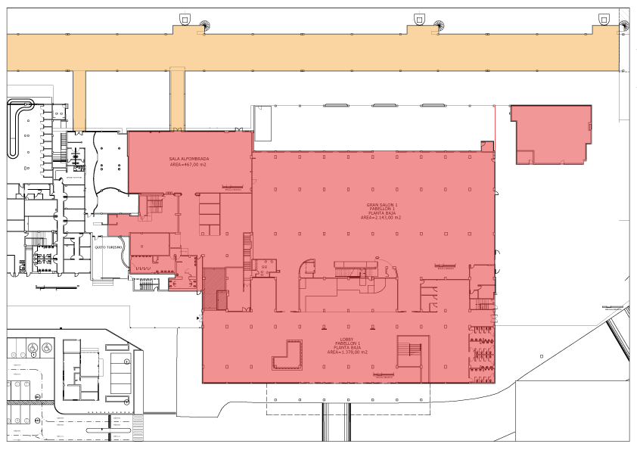
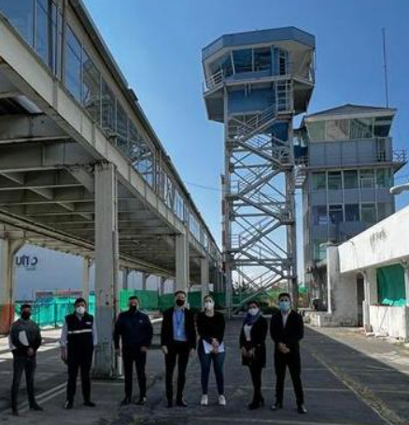
ESPACIOS ENTREGADOS A CONQUITO ENERO 2022
ZONAS DE CONSERVACIÓN
PÁRCIAL
(Mangas)
ZONAS DE CONSERVACIÓN
TOTAL
(CEB y Torre)
La Torre de Control, se excluye del convenio y del futura comodato.
PLANTA BAJA
4.734 m2
PRIMER PISO
548 m2
SEGUNDO PISO
1.500 m2

Slide 7
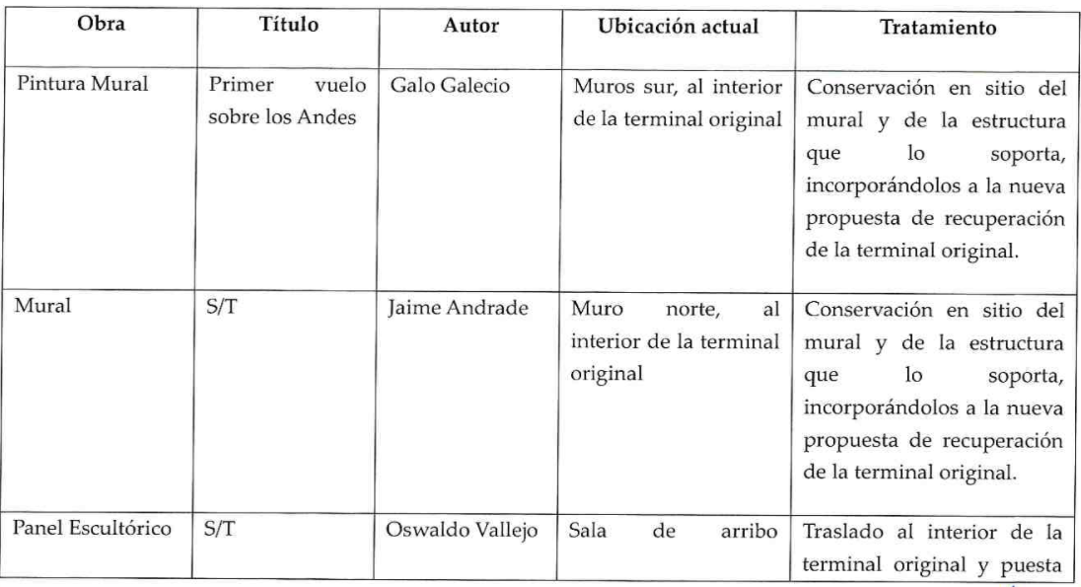
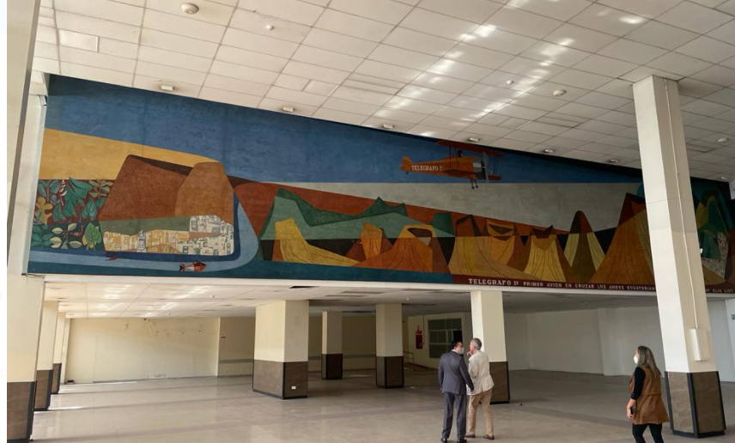
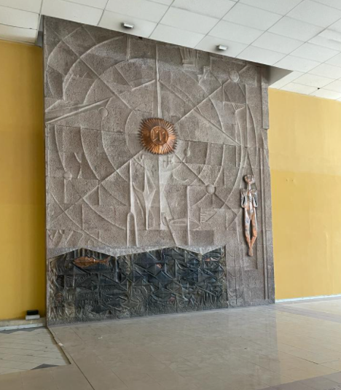
ELEMENTOS HISTÓRICOS DENTRO DE LAS ZONAS DE CONSERVACIÓN

Slide 8
Mediante oficio Nro. Oficio Nro. CPEQ-2022-0526-O de10 de julio de 2022, CONQUITO solicita a QUITO TURISMO la suscripción de un comodato por 20 años, que faculte la ejecución de la construcción e implantación del proyecto Centro de Innovación Tecnológica de Quito, en el mismo espacio entregado por convenio con algunos cambios en los espacios.
QUITO TURISMO es legalmente competente para suscribir el contrato de comodato mencionado conforme al Art. 20 de la Ordenanza 086 y su Ordenanza Reformatoria 161, previo el cumplimiento de los requisitos dispuestos en el Art. 3484 del Código Municipal y la autorización del directorio conforme el Art. 143 del Código Municipal.

